Slide 1

Optimalizace plánování tras ve vybrané společnosti
Autor: kateřina špinarová
Vedoucí bakalářské práce: Ing. Martin Telecký, Ph.D.
Oponent bakalářské práce: ing. Ondřej Heppler
České Budějovice, září 2023

Slide 2
Obsah prezentace
Cíl práce
Výzkumné otázky
Základní teorie
Použitá metoda operačního výzkumu
Dosažené výsledky
Výsledky po optimalizaci tras
porovnání
Doplňující dotazy – vedoucího práce a oponenta práce

Slide 3
Cíl práce
Cílem bakalářské práce je maximalizovat počet obsloužených zákazníku za pomoci Clark – Wrightovy metody ve vybrané společnosti zabývající se internetovým připojením při zohlednění faktoru času.
Cílem aplikační části bylo využití metod operačního výzkumu.
Informace pro zpracování aplikační části byli získány z vlastních zkušeností.

Slide 4
Výzkumné otázky
Je možné za pomocí vybrané metody obsloužit všechny zákazníky?
Je možné obsloužit během jednoho dne všechny zákazníky s ohledem na omezenou kilometrickou vzdálenost pro obsluhu vozidlem technika?
Je možné snížit počet ujetých kilometrů pomocí Clark – Wrightovy metody?

Slide 5
Základní teorie
Pojem Logistika
Logistiku je potřeba využít k získání vyšší ziskovosti a konkurenčních výhod pomocí vhodných logistických strategií.
Distribuční logistika
Jedná o část logistika, která začíná v okamžiku, kdy se dodá hotový výrobek na sklad, a posledním krokem je dodání produktu konečnému spotřebiteli.
Optimalizace tras dopravních procesů
Základním procesem a důležitou částí dopravních sítí je přeprava zásilek. Základem je sestava vhodné modelu pro optimalizaci procesů na dopravních sítích.
Plánování a distribuce tras
Pro efektivnější organizaci dopravy a rozvoz zásilek je potřeba kvalitně naplánovat distribuční trasu, získat přesné informace o pohybu vozidla a skutečných průběžné vyhodnocení přepravních nákladů.

Slide 6
Použitá metoda operačního výzkumu
Clark-Wrightova metoda
Cílem pro maximalizaci počtu obsloužených zákazníku byla využita Clark – Wrightova metoda, která byla pro optimalizaci našich tras nejrelevantnější.
Cílem metody je minimalizovat náklady spojené s přepravou, ale zároveň aby každý uzel byl obsloužen jedním okruhem.
Pro výpočet této metody je základním postupem matice vzdáleností a matice výhodnosti, ze které je možno poté zjistit optimální trasy.

Slide 7
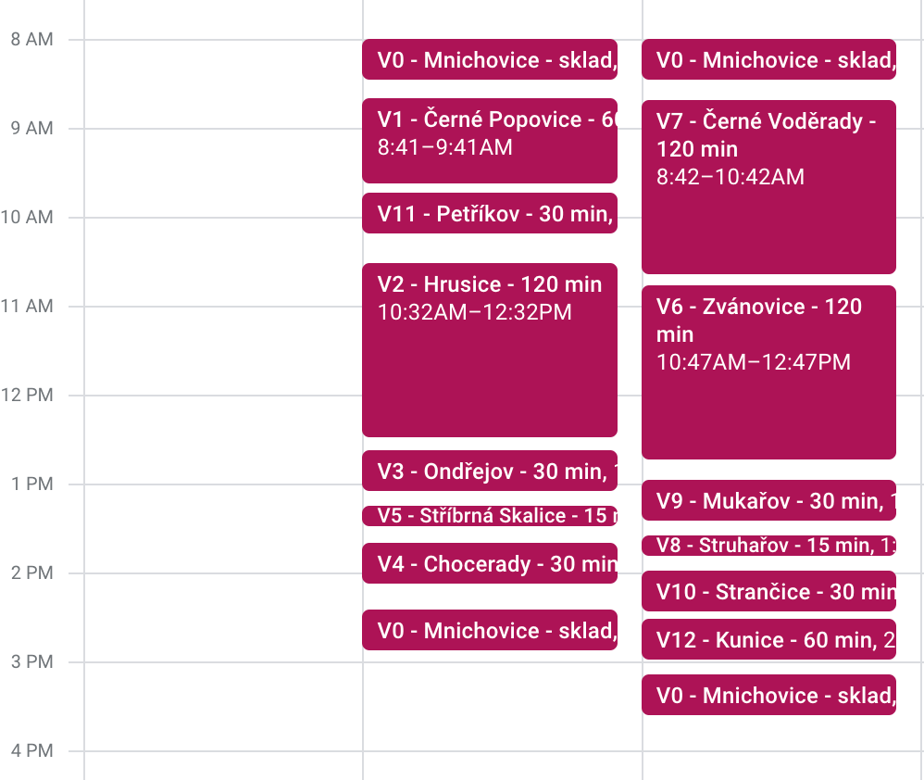
Dosažené výsledky
Nalezení optimálního způsobu obsluhy zákazníků.
Nalezení kratší trasy, než je trasa stávající.
Byla vybrána oblast Mnichovice a pro vytvoření optimální trasy bylo vybráno 12 vrcholů (obcí), které jsou nejčastěji obsluhovány.
Byly předem stanovené požadavky zákazníků, které byly rozdělené časovými okny a omezujícími podmínkami.

Slide 8
Výsledky po optimalizaci tras
1. den: V0 – V1 – V11 – V2 – V3 – V5 – V4 – V0
  Délka 60,4 km
  Doba trvání 1h 10min (bez zdržení u zákazníka)
  Celková práce 6h 31min (při zdržení u zákazníka)
2. den: V0 – V7 – V6 – V9 – V8 – V10 – V12 – V0
  Délka 41,1 km
  Doba trvání 55min (bez zdržení u zákazníka)
  Celková práce 7h 15min (při zdržení u zákazníka)
Celkem - 101,5 km
Úspora ujetých kilometrů - 2 km
Úspora nákladů – 81 kč

Slide 9
porovnání
Nalezená optimální trasa
Původní trasa
Celková vzdálenost: 103,5 km.
Doba trvání: 1h 59 min (bez ohledu na zdržení u zákazníka).
Nedodržení pracovní doby.
Vyšší náklady na ujeté kilometry.
Častější údržba vozidla.
Celková vzdálenost: 101,5 km.
Doba trvání: 1h 10min (bez ohledu na zdržení u zákazníka).
Nižší úspory – o cca 42 km/měsíčně
Nižší náklady na ujeté kilometry – o 20 250 Kč/rok.
Snížení dopadu na životní prostředí.

Slide 10
Doplňující dotazy vedoucího a oponenta práce
Jakou jinou podobnou metodou byste optimalizovala dané téma práce?
Co vyjadřuje finanční kalkulace? Uveďte alespoň tři typy finančních kalkulací. A jakou strukturu
mají?
Proč jste si vybrala právě Clark - Wrightovu metodu?
Rozhodla se firma aplikovat Vaše výsledky v praxi?

Slide 11
Děkuji za pozornost

